Slide 1



Проект фінансується
Європейським Союзом
Проект співфінансується
та впроваджується ПРООН
Спільний Проект Європейського Союзу та Програми Розвитку Організації Об'єднаних Націй

Slide 2
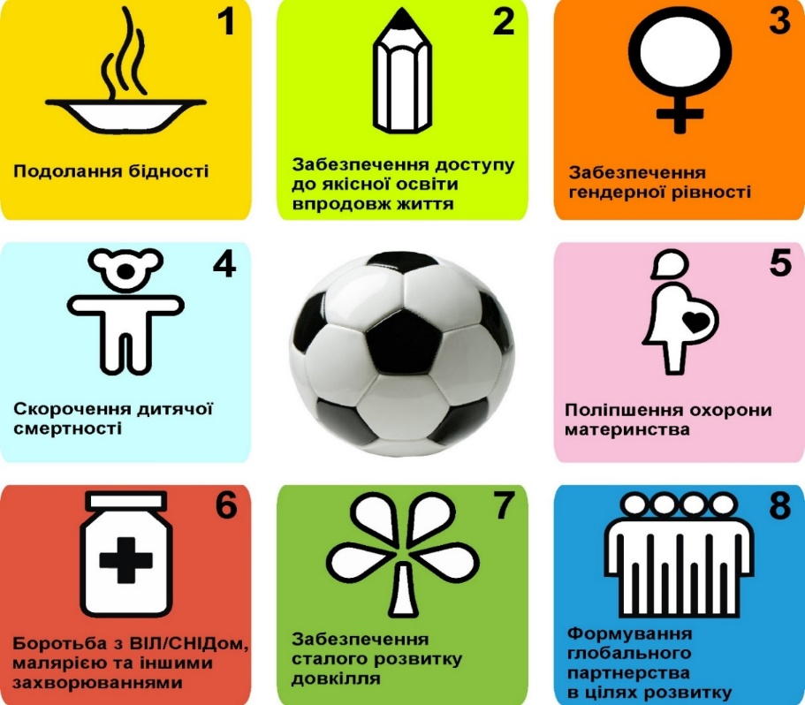
Програма розвитку ООН в Україні
Починаючи з 1993 р ПРООН надає допомогу Уряду України у розробці рішень для здійснення переходу від планової до ринкової економіки та демократії.
ЦІЛІ РОЗВИТКУ ТИСЯЧОЛІТТЯ (ЦРТ) :
ПРООН є тим підрозділом ООН, який сприяє розвитку держав.
ПРООН у співпраці з державним, регіональним та місцевим урядом, громадянським суспільством та приватним сектором прагне допомогти Україні у її спробах викорінення бідності, розвитку правоздатного суспільства, збереження довкілля та забезпечення верховенства демократії .
ПРООН керується Цілями розвитку тисячоліття та Конвенціями ООН, до яких приєдналася Україна

Slide 3

Мета проекту
створити сприятливе середовище для довгострокового соціально-економічного розвитку на місцевому рівні шляхом розвитку місцевого самоврядування та підтримки ініціатив місцевих громад на всій території України.

Slide 4
ГЕОГРАФІЯ CBA –IІІ: 2014-2017
Всі регіони України
200 районів
1000 сіл та 24 міст
EUR 23.8 млн. (EU: 90%)
1330 мікропроектів
1.5 млн. бенефіціарів

Slide 5

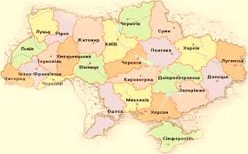

Території реалізації завдань компонента з розвитку міст:
12 областей України
24 міста
чисельністю населення 10-150 тис. осіб
ЗАКАРПАТСЬКА
ІВАНО-ФРАНКІВСЬКА
ЛЬВІВСЬКА
РІВНЕНСЬКА
ЖИТОМИРСЬКА
КИЇВСЬКА
Ужгород
Хуст
ЧЕРНІГІВСЬКА
ПОЛТАВСЬКА
ХАРКІВСЬКА
ДНІПРОПЕТРОВСЬКА
ДОНЕЦЬКА
ЛУГАНСЬКА
Ніжин
Прилуки
Коломия
Миргород
Комсомольськ
Дрогобич
Золочів
Чугуїв
Мерефа
Костопіль
Дубно
Нікополь
Павлоград
Новоград-Волинський
Коростень
Добропілля
Димитров
Переяслав-Хмельницький
Українка
Сєвєродонецьк
Рубіжне

Slide 6

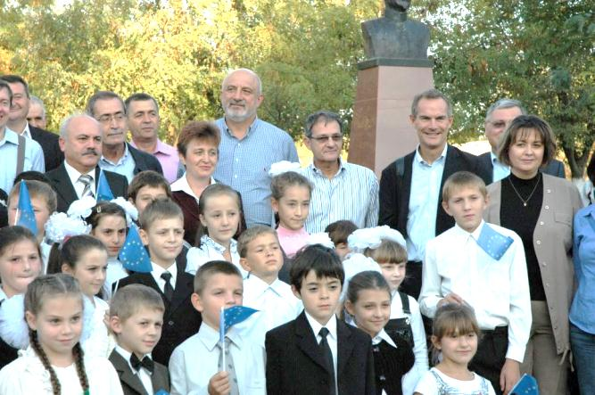
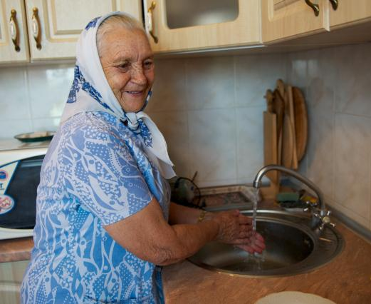
Пріоритети
 | Села | Міста
1 | Охорона здоров'я | Підтримка створення ефективного власника в багатоквартирних будинках Енергоефективність житлових будинків
2 | Енергоефективність
3 | Охорона навколишнього середовища | Інноваційне управління
4 | Водопостачання
5 | Економічні ініціативи

Slide 7
Завдання Проекту «Місцевий розвиток, орієнтований на громаду»
в сфері розвитку міст:
Запровадити кращі практики та знання щодо:
  принципів мобілізації громад та спроможності членів громад спільно визначати та вирішувати пріоритетні питання розвитку.
  участі організацій громад у вирішенні питань місцевого розвитку орієнтованого на громаду.
Сприяти формуванню сучасних відносин та розвитку ринку послуг в житловому секторі.
Підтримати, на умовах спільного фінансування, реалізацію ініціатив організацій місцевих громад, спрямованих на проведення капітального ремонту та підвищення енергоефективності багатоквартирних житлових будинків, раціонального використання ресурсів, впровадження інноваційних технологій та підвищення обізнаності населення.
Сприяти впровадженню ефективних моделей надання якісних муніципальних послуг та інноваційних практик електронного врядування.
ОСББ

Slide 8

Спільний проект ЄС/ПРООН
МРГ-ІІ
Результати впровадження в Чернігівській області
Підсумки
Досягнення

Slide 9
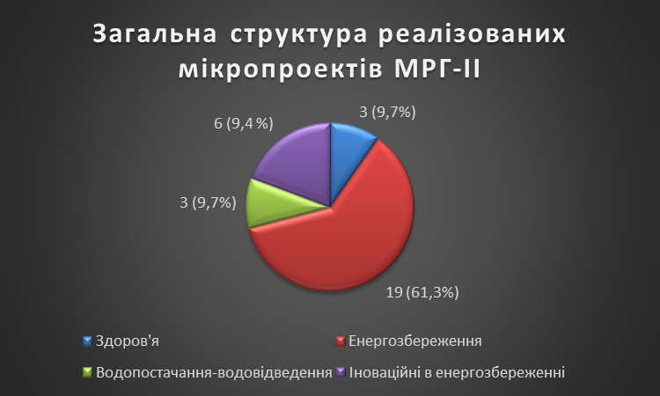
Мікропроекти громад
Реалізовано 31 мікропроект, з них:
6 мікропроектів з енергоефективності
25 інфраструктурних мікропроектів

Slide 10
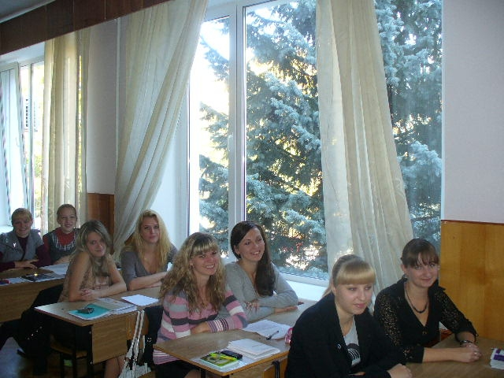
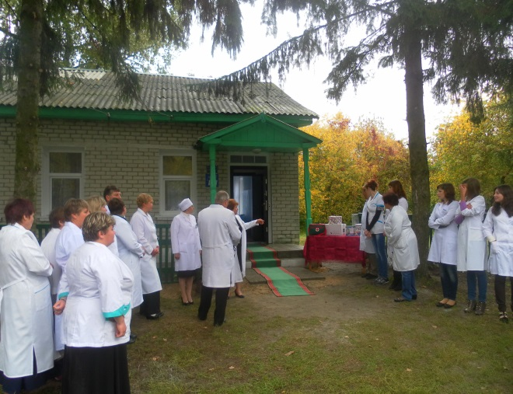
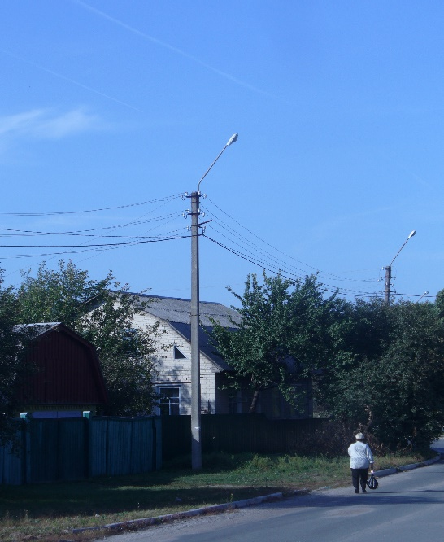
Інфраструктурні мікропроекти
впровадження заходів з енергозбереження (19 проектів)
поліпшення якості надання медичних послуг (3 проекти);
покращення водопостачання (3 проекти);
капітальний ремонт:
- шкіл (12 проектів),
- дитячих садків (3 проекти);
реконструкція вуличного
освітлення (4 проекти)

Slide 11
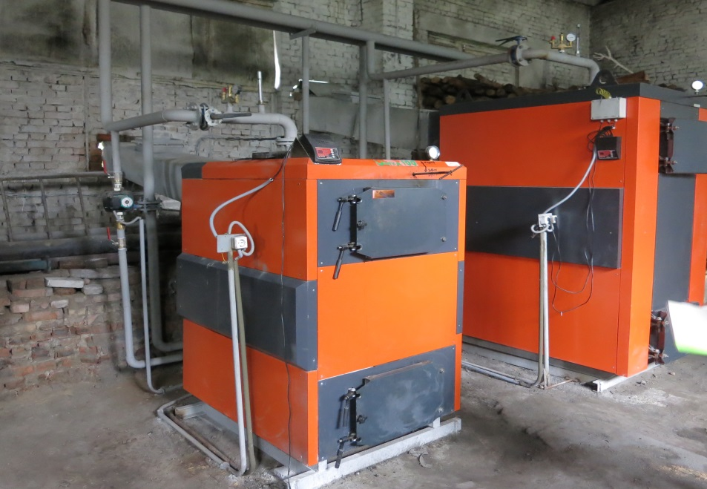
Мікропроекти з енергоефективності
Реконструкція систем
теплозабезпечення та
котельнь бюджетних
установ із встановлення
котлів:
на біопаливі (3 проекти);
на пелетах (3 проекти)
Впровадження
інноваційно-
енергоефективних
заходів
ЕНЕРГОЕФЕКТИВНІСТЬ
НЕЗАЛЕЖНІСТЬ

Slide 12
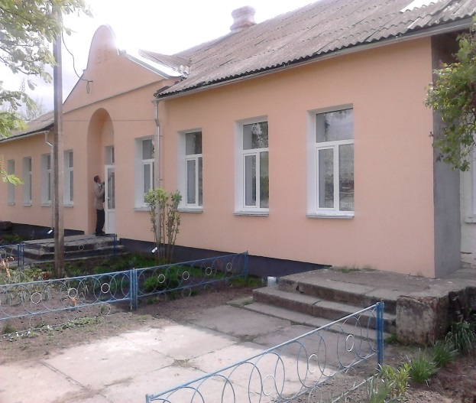
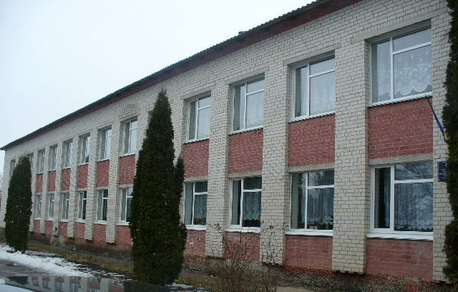
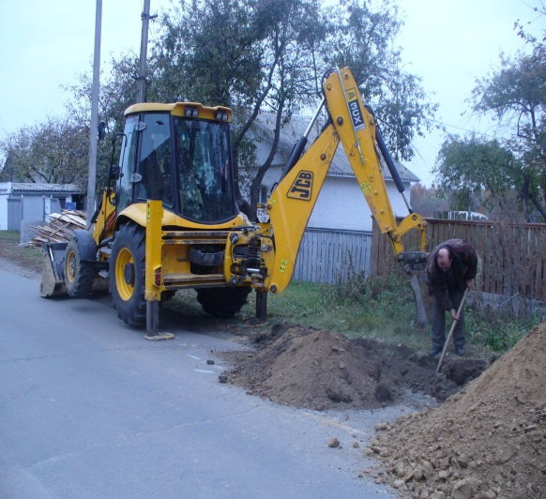
Фінансові Результати впровадження Проекту МРГ в Чернігівській області
Профінансовано 6126,9 тис грн, з них:
Кошти ЄС/ПРООН – 2802,5 тис грн;
Кошти місцевих бюджетів – 2626,3 тис грн;
Кошти громад – 698,1 тис грн.
Капітальний ремонт дитсадка в с.Тупичів Городнянського району
Заміна вікон у школі с.Халімонове Бахмацького району
Будівництво водогону у с.Рад.Слобода Чернігівського району

Slide 13
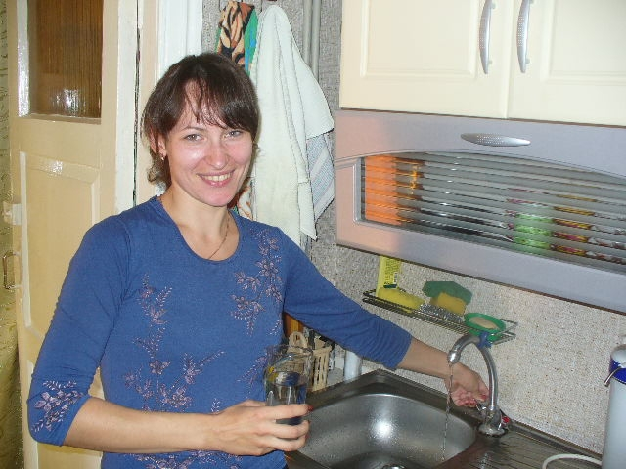
Досягнення Проекту “Місцевий розвиток, орієнтований на громаду ІІ фаза
В рамках співпраці за основним компонентом загальна кількість набувачів “вигоди” від реалізованих мікропроектів перевищила 25 тис. сільських мешканців.
В рамках співпраці з ЧНТУ за підтримки проекту проведено 2 всеукраїнські конференції молодих учених, 1 міжнародна конференція, близько 25 студентів пройшли практику в ОПВ, започатковано діяльність дебатного клубу з проблем сталого розвитку, впроваджено навчальний курс «Сталий розвиток суспільства» в навчальні плани. У найближчій перспективі – відкриття ресурсного центру зі сталого розвитку в університеті.
Найголовніше досягнення:
розуміння громадами того, що навіть власними силами можна змінити життя на краще, а разом дієвіше!

Slide 14
Спільний проект ЄС/ПРООН в Чернігівській області МРГ-ІІІ стартував в жовтні 2014 року
Перші результати
Задуми
Очікування

Slide 15
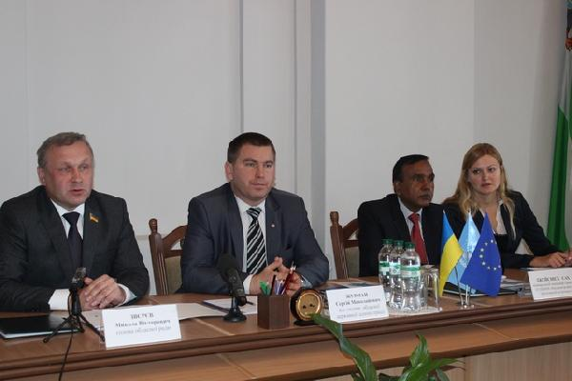
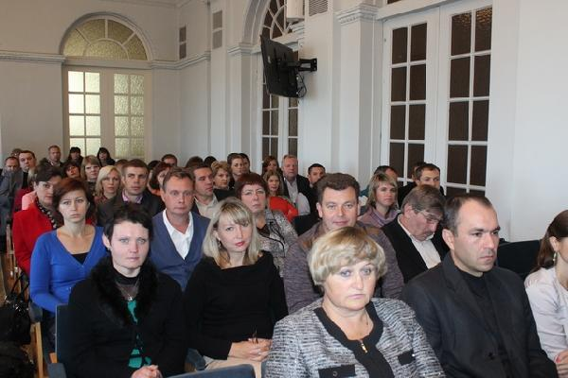
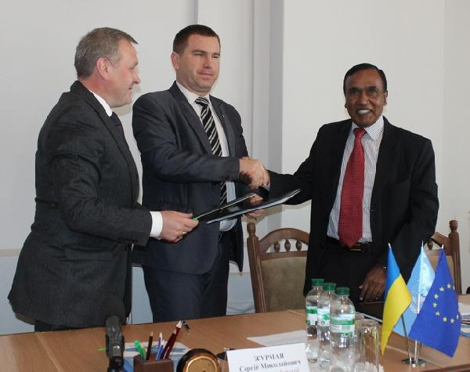
ПАРТНЕРСТВО
02.10.2014 підписано партнерську Угоду між керівниками Чернігівської області і представниками спільного Проекту ЄС/ПРООН “Місцевий розвиток, орієнтований на громаду - III”
Мікропроекти, які реалізуються у рамках МРГ, є беззаперечно важливими для нашої області. Всього з початку впровадження в області було реалізовано 77 мікропроектів на загальну суму понад 13 мільйонів гривень.
Реалізація цього проекту продемонструвала зацікавленість більшості громад та місцевої влади, активізувала використання нових підходів для мобілізації громад, дало можливість забезпечити співфінасування та впровадження місцевих ініціатив
В.о. голови Чернігівської облдержадміністрації
Сергій Журман 02.10. 2014

Slide 16

ПІДТРИМКА ЕКОНОМІЧНИХ ІНІЦІАТИВ В
СІЛЬСЬКІЙ МІСЦЕВОСТІ (RURAL COMPONENT)
відібрано 5 районів
ОСНОВНИЙ КОМПОНЕНТ
СПЕЦІАЛЬНЕ ПІЛОТУВАННЯ
Бахмацький
Бобровицький
Городнянський
Срібнянський
1. Семенівський
16 сільських громад
18 резервних
Асоціація ГО (3 сільські громади)
Завдання
Розбудова спроможностей місцевих сільських громад та місцевої влади в Чернігівській області у впровадженні місцевого розвитку, орієнтованого на громаду, сприяння поступу децентралізації та регіонального розвитку
25 мікропроектів

Slide 17


Компонент з розвитку міст
(Urban Component)
ПРОБЛЕМА
ВИРІШЕННЯ
Збитковість комунальних підприємств, що надають послуги з утримання житлових будинків, низький рівень якості послуг, які ними надаються
Cтворення конкурентного середовища на ринку утримання житлового фонду та забезпечення подальшого реформування галузі, впровадження заходів підвищення енергоефективності

Slide 18

Хто є власником вашого багатоквартирного будинку?
ЦИВІЛЬНИЙ КОДЕКС УКРАЇНИ
Стаття 382. Квартира як об'єкт права власності
1. Квартирою є ізольоване помешкання в житловому будинку, призначене та придатне для
постійного у ньому проживання.
2. Власникам квартири у дво- або багатоквартирному житловому будинку
належать на праві спільної сумісної власності приміщення загального
користування, опорні конструкції будинку, механічне, електричне,
сантехнічне та інше обладнання за межами або всередині квартири, яке
обслуговує більше однієї квартири, а також споруди, будівлі, які
призначені для забезпечення потреб усіх власників квартир, а також
власників нежитлових приміщень, які розташовані в житловому будинку.
Стаття 322. Тягар утримання майна
1. Власник зобов'язаний утримувати майно, що йому належить, якщо інше не встановлено договором або законом.

Slide 19

Хто є власником вашого багатоквартирного будинку?
Закон України
“Про приватизацію державного житлового фонду”
(N 2482-XII від 19.06.1992 р.)
Стаття 10. Утримання приватизованих квартир (будинків)
п.2 Власники квартир багатоквартирних будинків є співвласниками допоміжних приміщень будинку, технічного обладнання, елементів зовнішнього благоустрою і зобов'язані брати участь у загальних витратах, пов'язаних з утриманням будинку і прибудинкової території відповідно до своєї частки у майні будинку. Допоміжні приміщення (кладовки, сараї і т. ін.) передаються у власність квартиронаймачів безоплатно і окремо приватизації не підлягають.
п.3 Для забезпечення ефективного використання приватизованих квартир та управління ними власники квартир (будинків) можуть створювати товариства або об'єднання індивідуальних власників квартир і будинків. У багатоквартирному будинку, квартири якого не повністю приватизовані, між товариством (об'єднанням) індивідуальних власників квартир і власниками неприватизованих квартир укладається угода про спільне володіння будинком та дольову участь у витратах на його утримання.
Офіційне тлумачення положень пункту 2 статті 10 Закону надано в Рішенні Конституційного Суду N 4-рп/2004 (v004p710-04) від 02.03.2004

Slide 20



- Загальні принципи, визначення, вимоги.
Функція Проекту МРГ:
Допомога ОСББ в організації та проведенні «часткового» капітального ремонту конструктивних елементів або інженерних систем багатоквартирного будинку (спільного майна співвласників), підвищенні енергоефективності.
Основні типи мікропроектів/ види робіт:
капітальні ремонти дахів;
ремонт міжпанельних стиків; фасадів, утеплення;
ремонт під'їздів / сходових клітин, дашків;
заміна вікон, дверей місць загального користування;
ремонт підвалів, цоколів, відмостки;
заміна водопостачання, каналізації, опалення;
заміна елементів системи електропостачання, освітлення;
ремонт ліфтів.
Умови співфінансування:
КОШТОРИСНА ВАРТІСТЬ
ПРООН – 50% але не більше ніж €12000 на один МП
МІСТО – 45%
ОСББ – не менше 5% + «нефінансовий внесок»

Slide 21

Основні етапи виконання завдань
у 2015 році
Закінчення робіт, Громадський аудит, демонстрація результатів
Реалізація МПП
Підготовка МПП
Інформаційно-консультаційна підтримка
Попередня оцінка
ініціатив ОСББ
Навчання персоналу Проекту, Муніципальних координаторів, ОСББ
Підписання Угод про партнерство
Визначення міст-партнерів
2 0 1 5
І ІІ ІІІ ІV V VI VII VIII IX X XІ XII

Slide 22
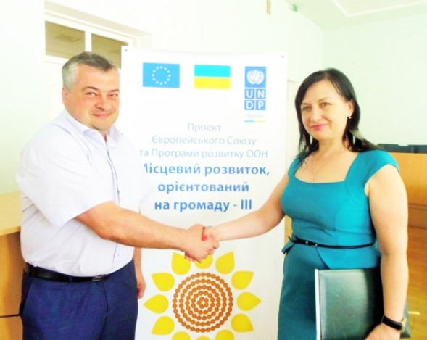
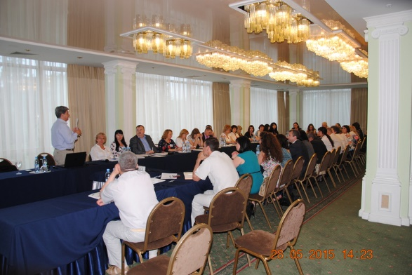
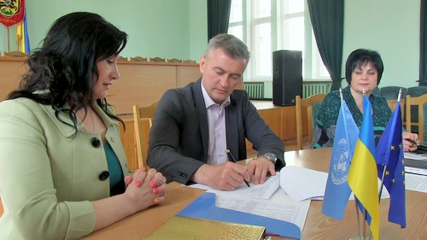
ПАРТНЕРСТВО З РОЗВИТКУ МІСТ
Етапи:
Проведено конкурсний відбір міст Чернігівської області для участі в Проекті ЄС/ПРООН МРГ-ІІІ;
31 березня 2015 року – робоча нарада - погодження щодо визначення міст Чернігівської області для співпраці з Проектом МРГ-ІІІ;
Підписання угоди з містами – партнерами (міста Ніжин і Прилуки)
Проведення навчального семінару для представників міст-партнерів.

Slide 23
- Підготовка та реалізація мікропроекту
Визначення
та затвердження
пріоритетів
Створення робочої (функціональної)
групи
Визначення технічного рішення, його вартості
Прийняття рішення
про виконання
Визначення виконавця робіт на конкурсних засадах
Подання проектної заявки в ПРООН
Отримання 2го траншу від ПРООН
Звіт в ПРООН
і міськраду
Початок виконання робіт
Отримання 1го траншу від ПРООН.
Аванс виконавцю
Підписання договору з виконавцем робіт
Підписання Грантової Угоди з ПРООН
Оплати виконавцю
за виконані роботи
Закінчення робіт. Введення в експлуатацію.
Громадський аудит
Остаточний звіт в
ПРООН і міськраду
Отримання
3го траншу
від ПРООН
Остаточний розрахунок з виконавцем робіт
Експлуатація та обслуговування
Наочність
ОСББ

Slide 24



- Загальні принципи, визначення, вимоги.
«Ініціатива належить громаді» - Проект МРГ підтримує ініціативи (мікропроектні пропозиції), які визначені більшістю членів громади та спрямовані на вирішення реальної пріоритетної проблеми (потреб) громади,
«Участь не менше ніж 80% домогосподарств» - забезпечує найбільш ефективне використання коштів міжнародної технічної допомоги, при якому максимально реалістична кількість членів громади приймають участь і отримують користь від результатів реалізації ініціативи.
У багатоквартирному будинку одна квартира = одне домогосподарство.
ОСББ є виконавцем мікропроекту. ОСББ є розпорядником коштів бюджету консолідованого для реалізації ініціативи (мікропроекту); на конкурсних засадах обирає виконавця робіт (підрядника); контролює процес виконання робіт; забезпечує дотримання вимог якості та кінцевий результат..
«Нефінансовий внесок ОСББ» - покращення в будинку виконані силами самих співвласників додатково (фарбування труби газопостачання на фасаді будинку, прибирання територій після закінчення робіт, встановлення лавок, урн, зелені насадження тощо).

Slide 25

- Загальні принципи, визначення, вимоги.
Значний попит – обмежена пропозиція (фінансовий ресурс) - як прийняти рішення?
Інструмент міста
“Координаційна рада” – консультаційно - дорадча “група”, яка складається з представників активно працюючих ОСББ міста та ОМС.
У залежності від завдань, які вирішує “КР”, та задля забезпечення прозорості процесу, можуть приймати участь й інші особи (представники ЗМІ наприклад).
Принципи оцінювання та ухвалення мікропроектів ОСББ
наявність необхідної документації;
відсутність обмежень щодо реалізації (юридичних, технічних, інших);
рівень підтримки ініціативи співвласниками (членами громади);
реалістичність, економічна доцільність ініціативи;
хто обслуговує будинок ОСББ;
пріоритетність ініціативи відносно ініціатив інших ОСББ міста;
розмір фінансової участі ОСББ;
часові рамки реалізації ініціативи;
особливості реалізації;
інші суттєві фактори.

Slide 26
- Загальні принципи, визначення, вимоги.
Перелік документів мікропроектної пропозиції (МПП)
Проекту МРГ, для прийняття ним рішення про фінансування мікропроекту, необхідно надати такі документи:
лист – звернення ОСББ (назва МП, сума внеску ОСББ);
лист – звернення Міської ради (сума внеску);
копія рішення «Координаційної ради» про підтримку проекту;
заповнена заявка на грантову підтримку (мікропроектна пропозиція) за встановленою формою;
копія свідоцтва / витягу з реєстру про Державну реєстрацію ОСББ;
копія Статуту ОСББ;
довідка банка (або Держказначейства) з реквізитами рахунку ОСББ;
копія Протоколу (1) загальних зборів ОСББ з рішеннями (за підписами не менше ніж 80 % домогосподарств) по таких питаннях:
  про затвердження пріоритетності завдань ОСББ
  про обрання членів робочої (функціональної) групи, яка вивчить можливості та підготує необхідну інформацію для розгляду загальними зборів щодо способу виконання пріоритетного завдання силами громади (ОСББ), а також забезпечить проведення конкурсу для визначення підрядника);

Slide 27

- Загальні принципи, визначення, вимоги.
Фінансові аспекти реалізації мікропроектів
Після прийняття Проектом МРГ рішення підтримати мікропроект ОСББ, ПРООН укладає з ОСББ Грантову Угоду.
Після підписання Грантової Угоди, ОСББ невідкладно
підписує з визначеним на конкурсних засадах
виконавцем робіт відповідний Договір.
Максимальна сума коштів участі ПРООН у реалізації
мікропроекту ОСББ не може перевищувати €12000.
Кошти ПРООН надходитимуть на рахунок ОСББ трьома траншами:
1й транш – 15% суми внеску ПРООН (ОСББ отримає після підписання Грантової Угоди)
2й транш – 75% суми внеску ПРООН (після звіту про використання коштів 1го траншу)
3й транш – 10% суми внеску ПРООН (після закінчення всіх робіт, надання звіту про проведення «Громадського аудиту» та використання коштів 2го траншу.
ОСББ сплачує кошти власного внеску разом з коштами 1го траншу отриманого від ПРООН.

Slide 28
Пункт 1.2 Угоди між ПРООН та організацією – реципієнтом визначає наступне:
“Усі закупки, що здійснюються в рамках цієї Угоди повинні здійснюватися згідно правил ПРООН, відповідаючи принципам прозорості та конкурентності”.

Slide 29
ОЧІКУВАННЯ
реалізація ініціатив організацій місцевих громад дозволить:
-підвищити рівень забезпеченості населення житлово-комунальними послугами належної якості шляхом встановлення «ефективного власника» житла;
створити більше дієвих громад;
-досягти підвищення енергоефективності житлових будинків

Slide 30




























ДЯКУЄМО ЗА УВАГУ !
Більше інформації: www.cba.org.ua/
www.cba.org.ua/three/
Facebook page: http://www.facebook.com/cbaproject

